Slide 1
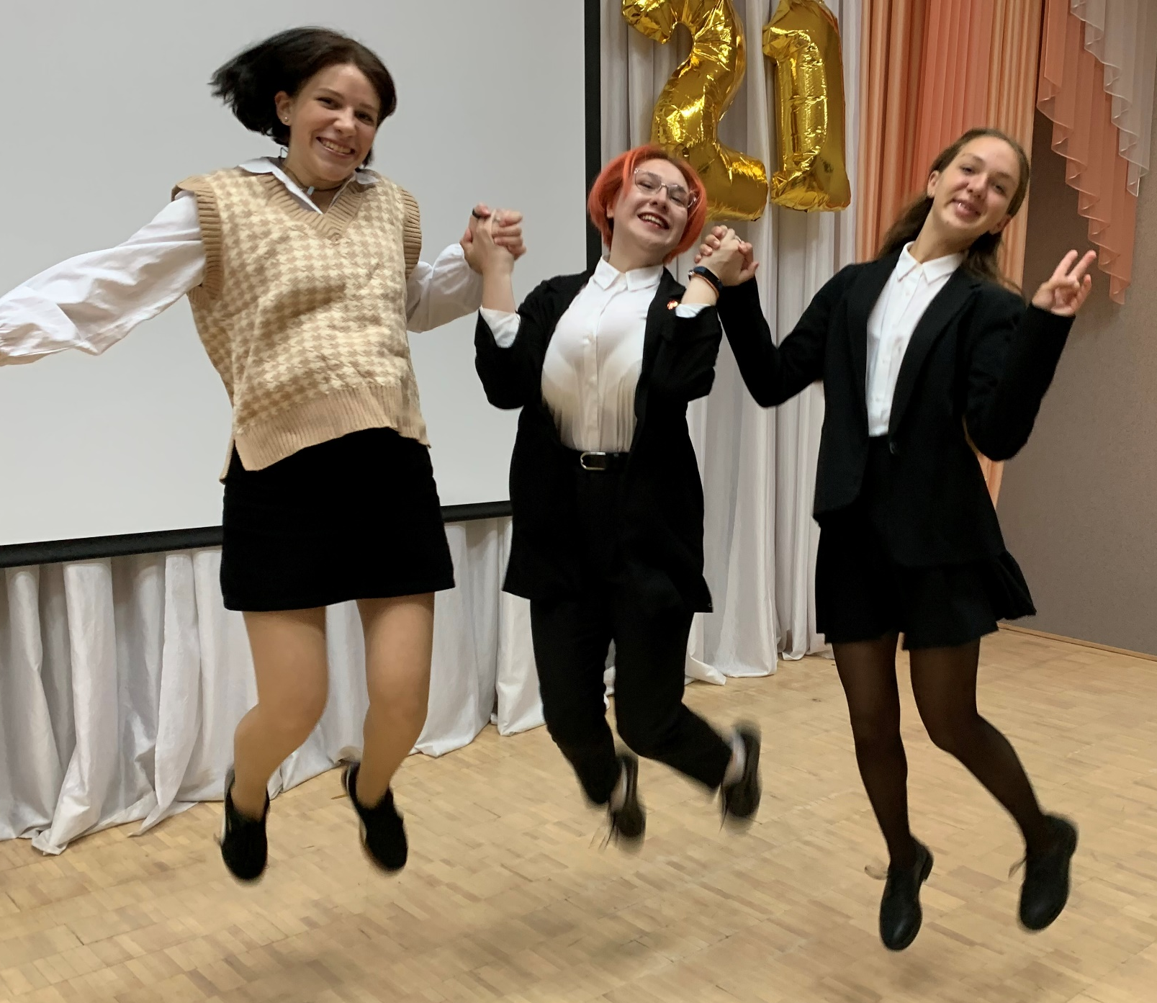
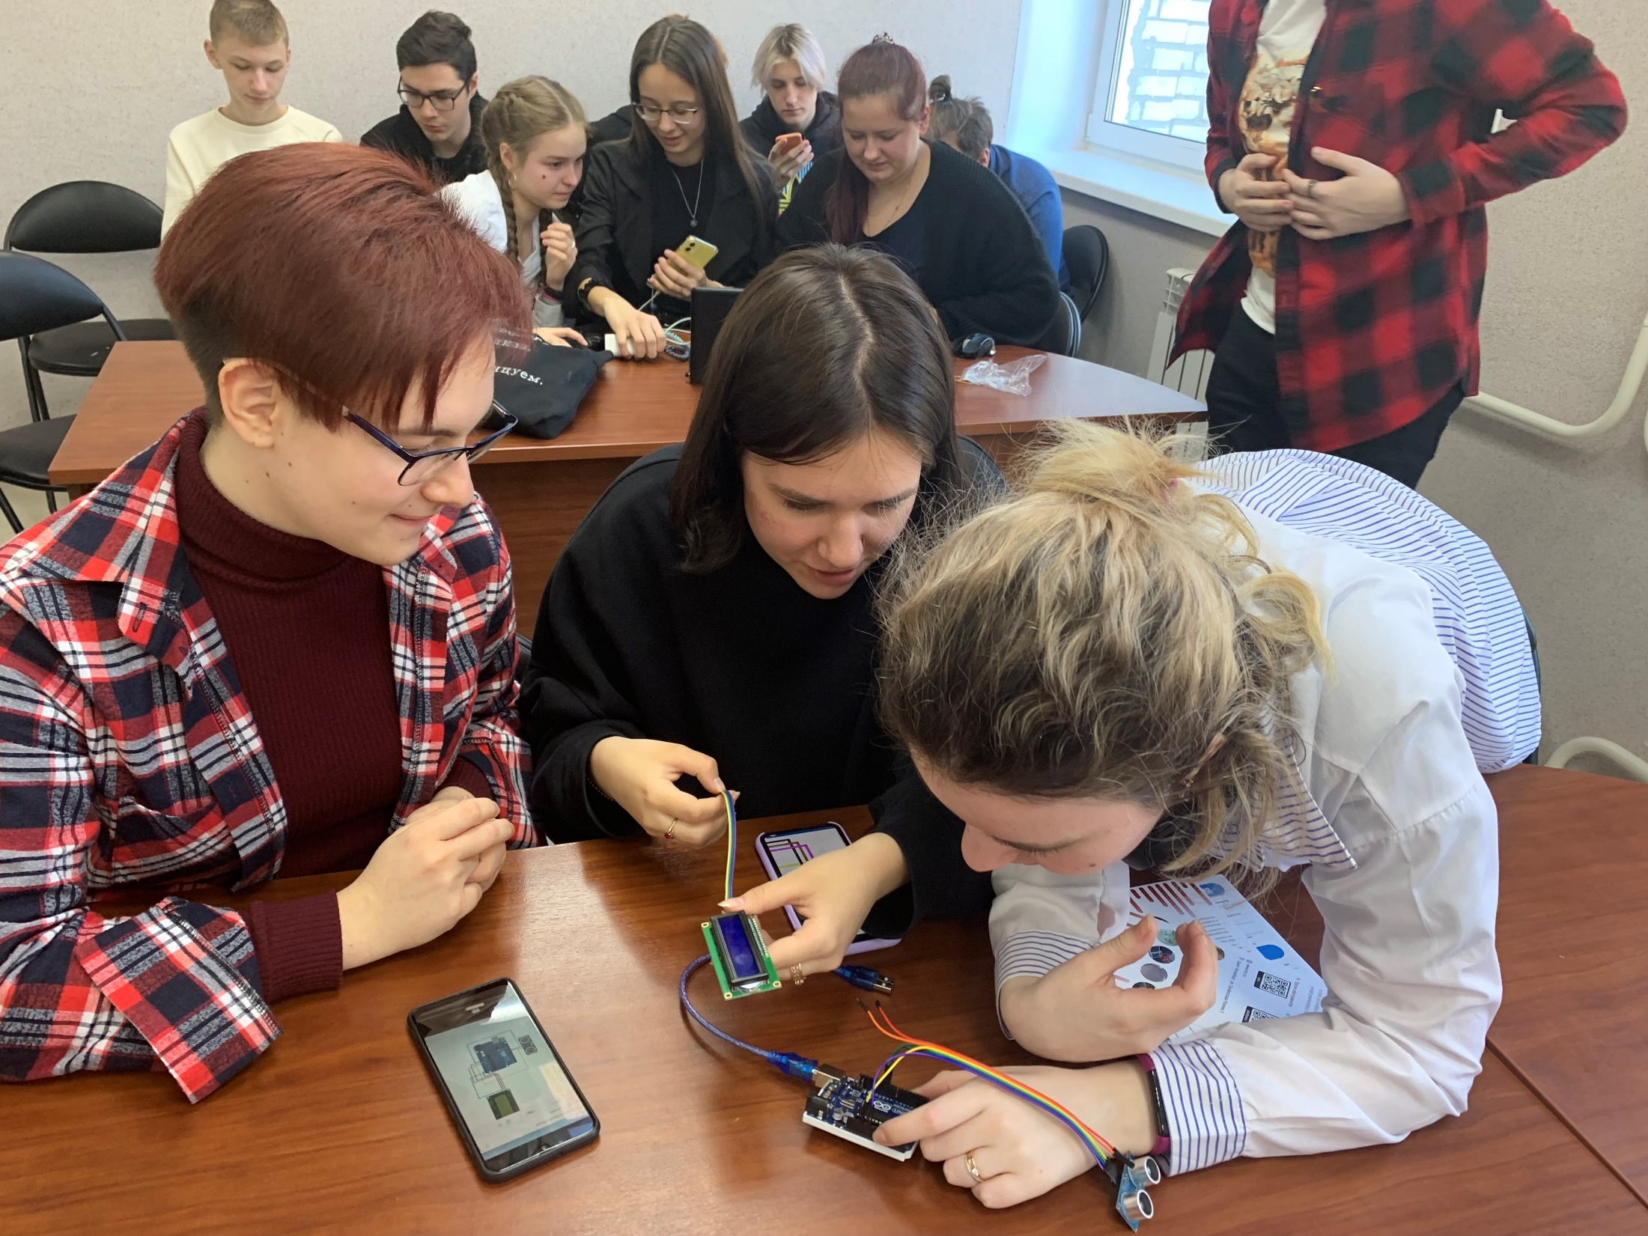
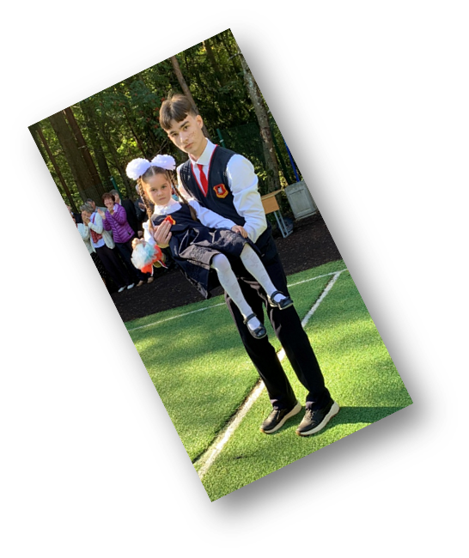
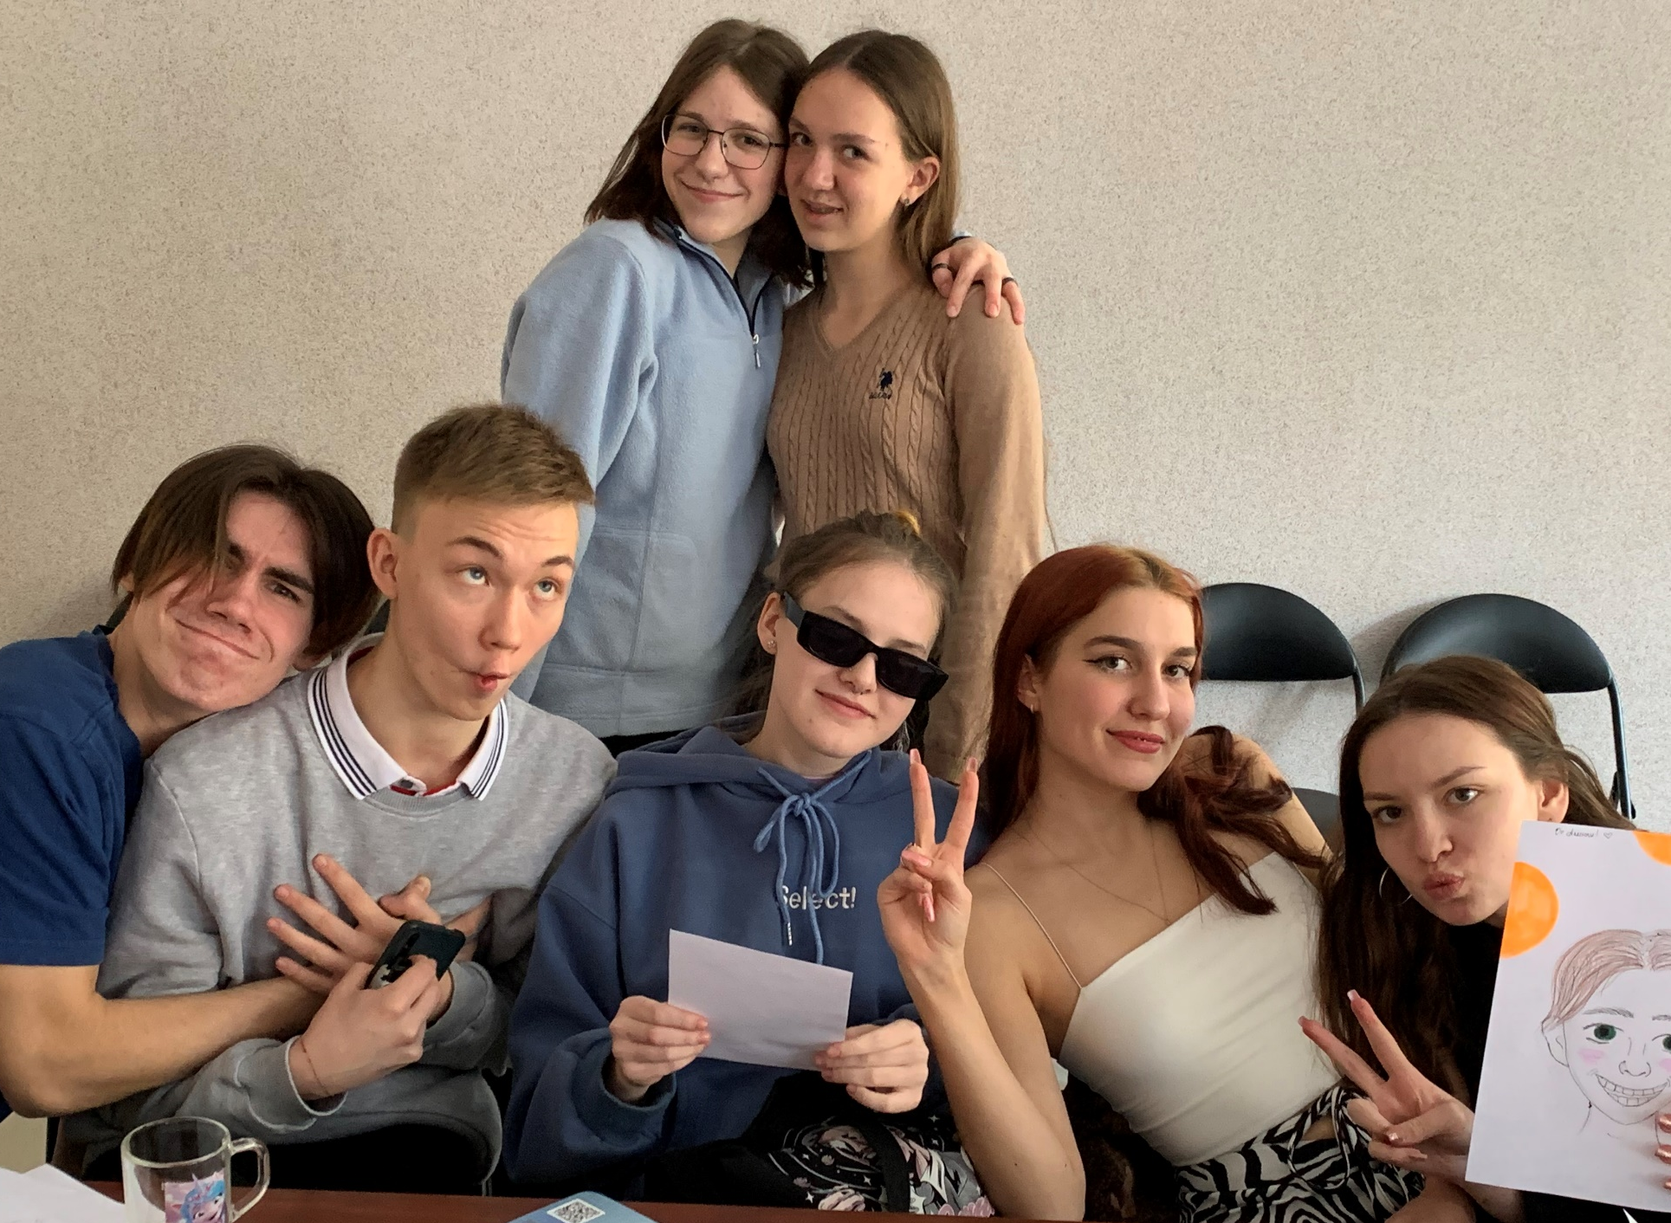
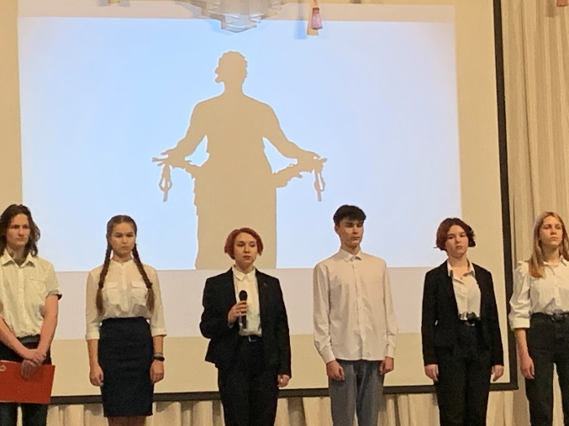
Выпуск 2022
Всего выпускников- 58
Поступили в ОУ- 56 человек- 97 %
В ВУЗ- 45 человек- 80 %
СПО- 11 человек- 20 %
Не поступили- 2 человека- 3 %

Slide 2
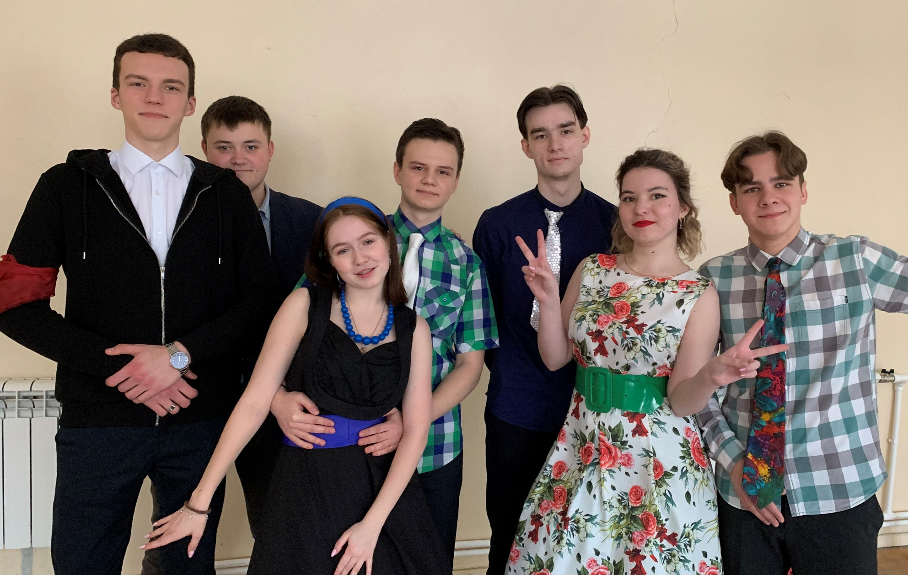
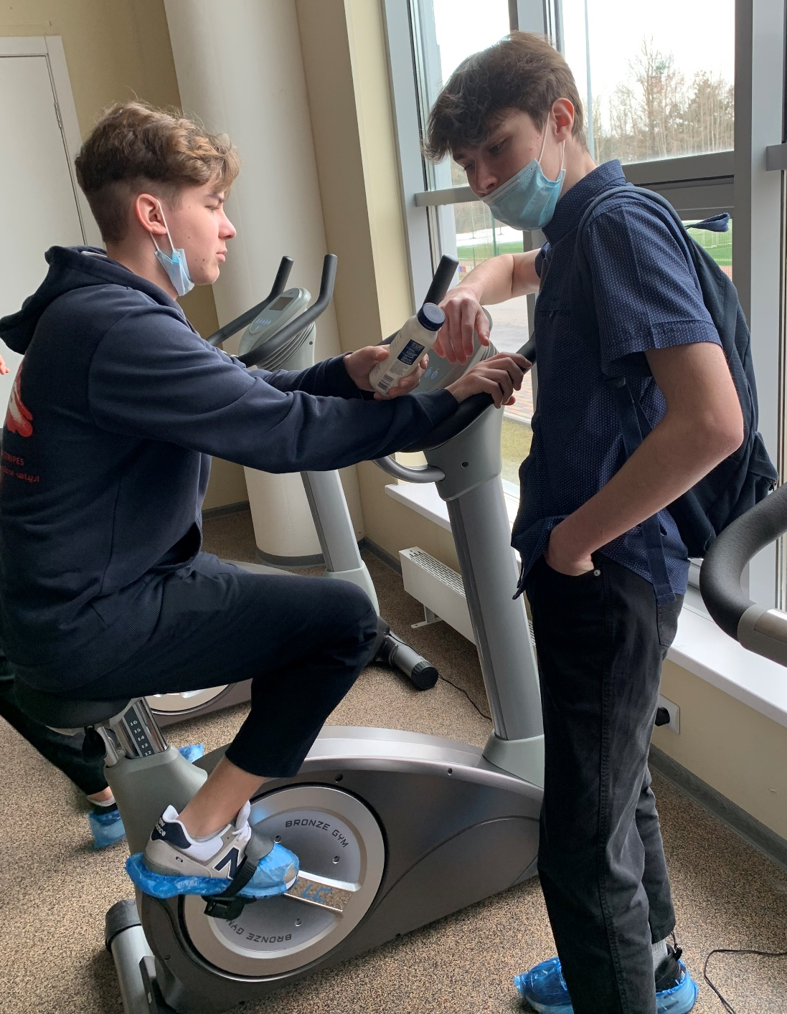
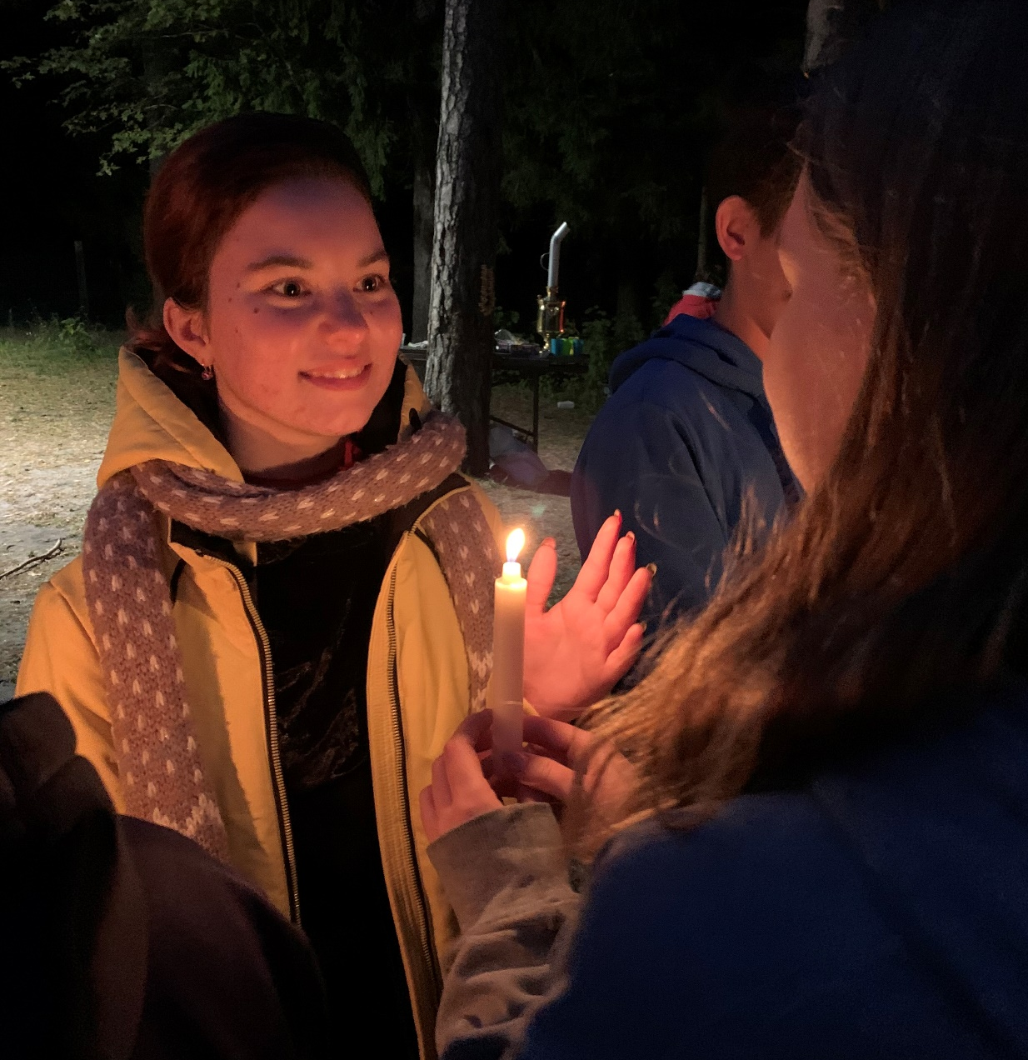
Реализация профиля
Технологический профиль: из 26 поступили по профилю 26 человек- 100 %
Естественнонаучный профиль: из 14 поступили по профилю 9 человек- 69 %
Социально-гуманитарный профиль: из18 поступили по профилю 13 человек- 76%
Средний показатель реализации профиля- 82%

